Slide 1


RHU-RECURSOS HUMANOS
FMO-ADMINISTRACIÓN DE CESANTÌA
Agosto, 2017

Slide 2

Objetivos
General
Capacitar a las Administradoras de Cesantía, Programa de Gestión Financiera y Programa Desarrollo de Recursos Humanos en el funcionamiento del Módulo de Administración de Cesantía.
Específicos
Enseñar las pantallas y los campos del Módulo de Cesantía.
Explicar las reglas del funcionamiento de movimientos de afiliación, desafiliación, traslados de fondos y registro de liquidaciones.
Mostrar el flujo de trabajo de traslado de fondos.
Guiar y supervisar a los participantes en la práctica para el uso del módulo.

Slide 3
Aspectos Conceptuales

Slide 4
Cesantía
IV Convención Colectiva de la Universidad Nacional
Artículo 95
Al concluir todo contrato de trabajo por renuncia, incapacidad permanente, pensión, jubilación o muerte, la Universidad deberá pagarle al trabajador o trabajadora, o a sus causahabientes, por concepto de auxilio de cesantía, una suma equivalente a un mes de salario por cada año laboral, hasta por 20 años o fracción no menor a seis meses.

Slide 5
Cesantía
Artículo 95
No procederá el pago del auxilio de cesantía en el caso de despido por responsabilidad del trabajador o trabajadora.
Cuando el contrato de trabajo concluya por renuncia, el pago procederá: previa confirmación de que el trabajador o trabajadora no tenga deudas, compromisos o devolución de activos pendientes con la institución, siempre y cuando al funcionario/a que presenta la renuncia no se le haya iniciado un procedimiento disciplinario en su contra.

Slide 6
REGLAS DEL SISTEMA
Movimientos de Afiliación y Desafiliación

Slide 7
Afiliaciones y Desafiliaciones
El sistema siempre estará abierto para hacer afiliaciones y desafiliaciones, sin embargo, el mes rige del movimiento se carga automáticamente de conformidad con las fechas del calendario de planilla que establece el Programa Desarrollo de Recursos Humanos para aplicación de deducciones.
Las inclusiones dentro de ese período serán efectivas en ese mismo mes y las que se ejecuten después del período quedarán para el siguiente mes. Ejemplo: en Setiembre, el período para inclusión de deducciones son los primeros cinco días del mes. Todas las afiliaciones y desafiliaciones ingresadas en esos cinco días se aplican para setiembre.
.

Slide 8
Afiliaciones y Desafiliaciones
Un funcionario nuevo en la Institución será afiliado automáticamente en la Universidad Nacional y acumulará su aporte patronal con la UNA, hasta que solicite afiliación con otra administradora.
La unidad de tiempo mínima para que un funcionario permanezca afiliado a determinada entidad administradora de Cesantía, es de un mes y será hasta después de cumplido este plazo que el funcionario pueda realizar cualquier movimiento si así lo desea.

Slide 9
REGLAS DEL SISTEMA
Traslado de fondos

Slide 10
Consideraciones generales
El monto total a trasladar entre administradoras se carga automáticamente, considerando el aporte mensual reportado en planilla por la UNA y los traslados de otras administradoras.
Los montos patronales percibidos de Fundauna, no se consideran en la sumatoria de acumulados patronales de la administradora.
No se consideran ahorros del funcionario.

Slide 11
Fondo de cesantía registrado en la UNA
En caso que un funcionario se desafilie de alguna entidad y no decida afiliarse a alguna otra, automáticamente los fondos de cesantía generados durante ese lapso quedarán registrados en la UNA.
Es improcedente el traslado de fondos acumulados en la UNA a cualquiera de las administradoras, en virtud que son fondos públicos.

Slide 12
Fondo de Cesantía registrado en la ASOUNA
Si un funcionario renuncia a la afiliación con ASOUNA, por Ley de Asociaciones Solidaristas, el dinero acumulado por aporte patronal no podrá ser trasladado a ninguna otra administradora.

Slide 13
Fondo de Cesantía registrado en COOPEUNA
Si el funcionario decide desafiliarse de COOPEUNA y se traslada a la ASOUNA o FBS, la COOPEUNA a solicitud del trabajador puede trasladar el acumulado de aporte patronal.
Mientras el funcionario no informe a cuál administradora trasladará sus fondos, la COOPEUNA mantendrá en custodia el saldo acumulado y los siguientes aportes patronales serán depositados en el Fondo Institucional de la UNA.

Slide 14
Fondo de Cesantía registrado en el FBS
Cuando un trabajador renuncia a la administración de su cesantía en el Fondo de Beneficio Social, puede solicitar el traslado de sus fondos hacia otra administradora (ASOUNA-COOPEUNA).
Mientras el funcionario no informe a cuál administradora trasladará sus fondos, el FBS mantendrá en custodia el saldo acumulado y los siguientes aportes patronales por concepto de auxilio de cesantía serán depositados en el Fondo Institucional de la UNA.

Slide 15
REGLAS DEL SISTEMA
Liquidación de Fondos

Slide 16
El monto a liquidar se carga automáticamente, considerando el aporte mensual reportado en planilla por la UNA y los traslados de otras administradoras.
Los montos patronales percibidos de Fundauna, no se consideran en la sumatoria de acumulados patronales de la administradora.
No se consideran ahorros del funcionario.
El usuario tiene la posibilidad de indicar el tipo de cese que motiva la liquidación del funcionario.

Slide 17
Acceso al Sistema

Slide 18
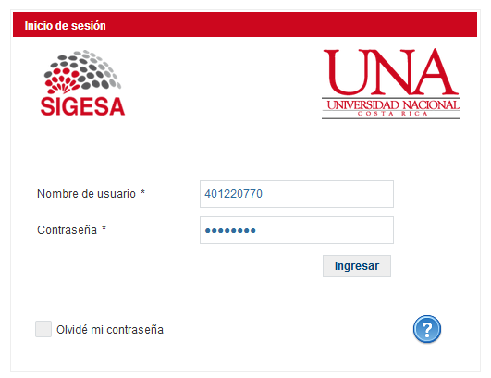
Pantalla de inicio
Dirección: erp.una.ac.cr
Digite su identificación y contraseña

Slide 19
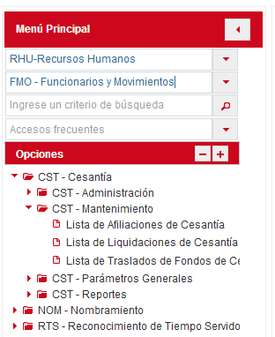
Pantalla de inicio
Dirección: erp.una.ac.cr
Seleccione las opciones indicadas en la lista
Dé un clic en la carpeta CST-Cesantía
Dé un clic en la carpeta CST-Mantenimiento
Pantallas principales del Módulo. Para ingresar a cualquiera de las listas dé un clic.

Slide 20
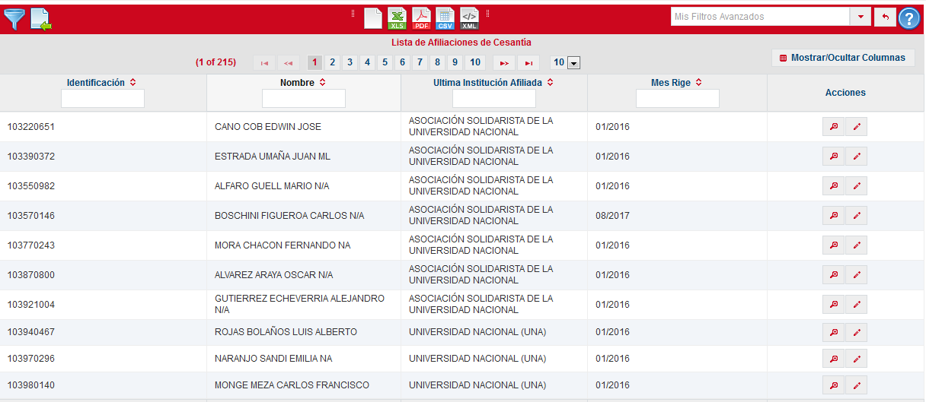
Lista de Afiliaciones de Cesantía
Campo para búsqueda por identificación. Digite el dato y dé un enter
Iconos de consulta del registro. De un clic en el lápiz
Consideraciones de la Pantalla
Enlista los funcionarios afiliados con la Administradora y los que están ubicados con la Universidad Nacional.
La administradora no puede ver los afiliados de otras administradoras.
La administradora puede afiliar a un funcionario sólo cuando en la columna “Ultima institución afiliada” aparezca con la UNA.

Slide 21
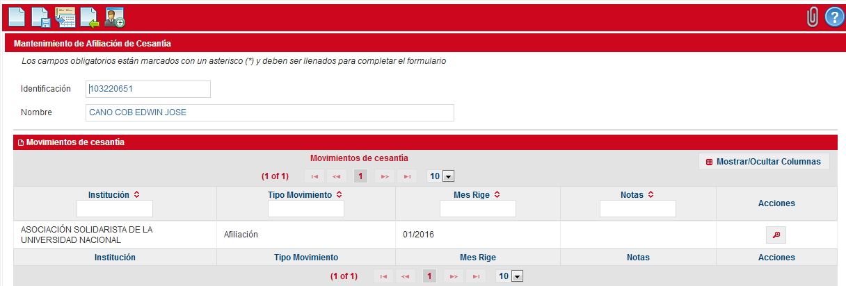
Pantalla: Mantenimiento de Afiliación de Cesantía
Dando un clic en el icono, se puede registrar una afiliación o desafiliación del funcionario, tal como se muestra en la próxima diapositiva
Muestra el historial de afiliaciones y desafiliaciones del funcionario.

Slide 22
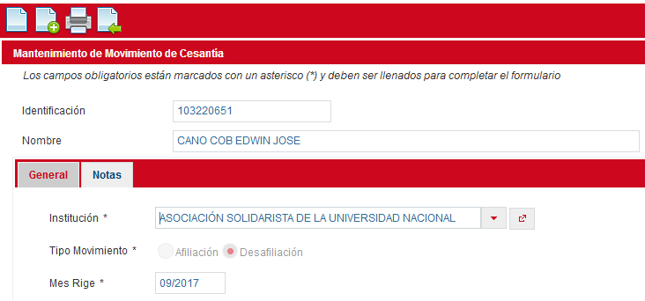
Pantalla: Mantenimiento de Afiliación de Cesantía
Paso 2. Dé un clic en el icono “aplicar”
Función de la pantalla: Permite afiliar o desafiliar a un funcionario de la Administradora.
Paso 3. De un clic para regresar
Paso 1. Seleccione la institución
El tipo de movimiento se carga automáticamente
Corresponde al mes en que se hará efectivo el movimiento. Se carga automáticamente según el calendario establecido por PDRH

Slide 23
Pantalla: Mantenimiento de Afiliación de Cesantía
Paso 4. Para guardar, dé un clic en el icono del diskette.

Slide 24
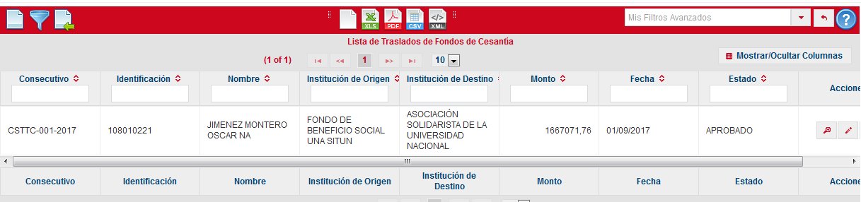
Pantalla: Lista de Traslados de Fondos de Cesantía
Clic en el icono “nuevo” para realizar un nuevo traslado
Enlista todos los traslados de fondos enviados a otras administradoras, como también los recibidos.
El usuario puede monitorear el estado de la transacción por medio de la columna de “Estado”
Iconos de consulta y edición del registro.

Slide 25
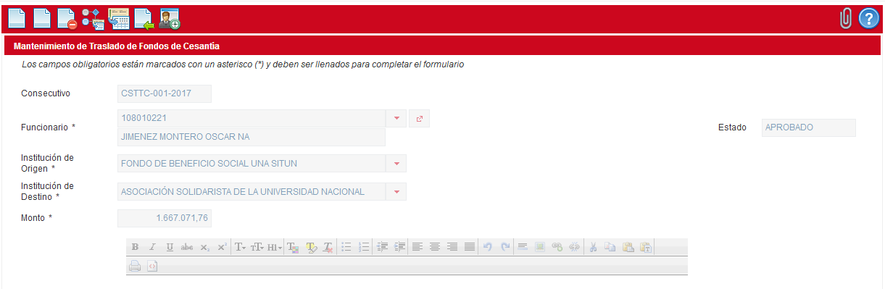


Pantalla: Movimientos Traslados de Fondos de Cesantía
Paso 5. Guarde e inicie el flujo
Paso 6. Icono para adjuntar documentos
Consecutivo automático del sistema
Paso 1. Digite la identificación y dé un enter
Una vez ejecutado el paso 5 se colocará el primer estado “Borrador”
Paso 2. Seleccione la institución origen
Paso 3. Seleccione la institución destino. Sólo se mostrará una administradora, la cual es en donde el funcionario está afiliado en el momento de hacer el traslado.
Se carga automáticamente
Paso 4. Campo de notas

Slide 26
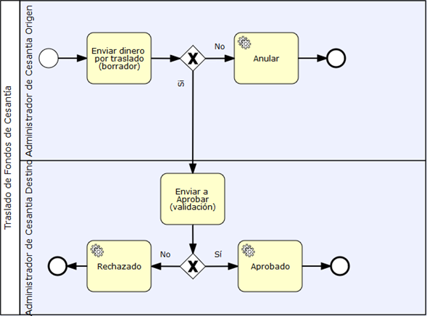
FLUJO DE TRABAJO: Traslados de Fondos de Cesantía
Icono para adjuntar documentos

Slide 27
ESTADOS DEL FLUJO DE TRABAJO
Borrador: es el estado inicial, en donde el usuario registra la transacción, puede adjuntar documentos y mantenerla guardada si así lo desea hasta que le dé orden de envío, pasando a estado validación.
Validación: al pasar a este estado, el sistema genera una alerta en el sistema, la cual indica que la administradora de cesantía destino tiene una transacción pendiente, la cual puede aprobar o rechazar.
Aprobado: cuando la transacción pasa a este estado, significa que la institución de destino aceptó el traslado de dinero, dándose por finalizado el flujo de proceso.
Rechazado: En estado de validación la institución destino puede rechazar la transacción dando por finalizado el flujo de proceso.
Anulado: en estado borrador, la institución de origen puede anular la solicitud de traslado de dinero. Este estado pone fin al flujo de proceso.
Icono para adjuntar documentos

Slide 28
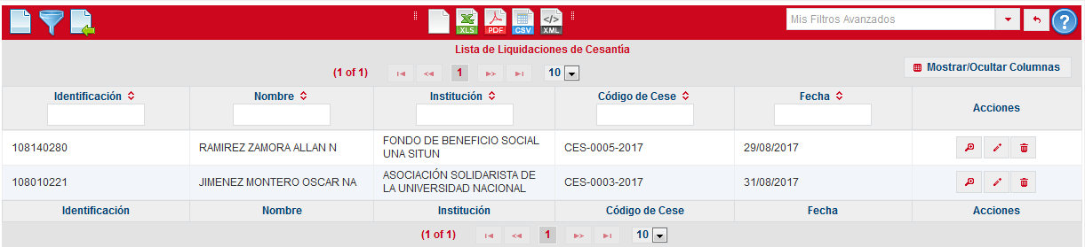
Pantalla: Lista de Liquidaciones de Cesantía
Clic en el icono “Nuevo” para registrar una nueva liquidación

Slide 29
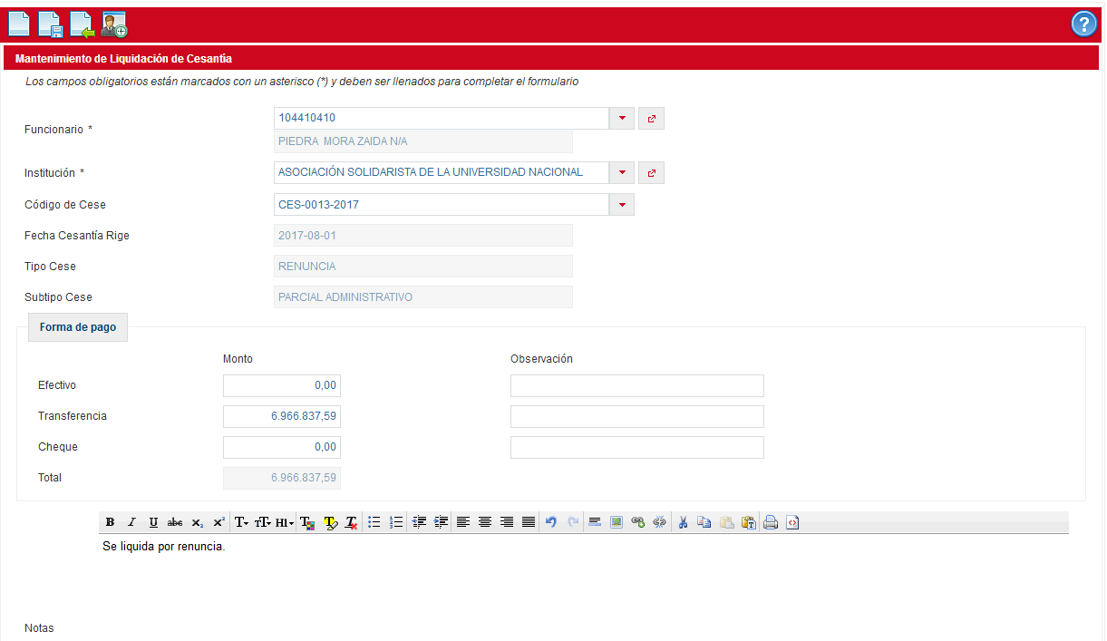
Pantalla: Mantenimiento de Liquidación de Cesantía
Clic en el icono del diskette para guardar el registro
Digite la identificación y dé enter
Seleccione la institución
Seleccione el código de cese
Carga automáticamente los datos del cese
Carga el monto automáticamente. Se puede distribuir el monto total entre efectivo, transferencia y cheque. Además cada uno tiene un campo para observaciones.

Slide 30
Consultas
Extensiones: 4824
E-mail: vivian.navarro.fallas@una.cr
sigesa@una.cr

